Slide 1
Convolutional Neural Network (CNN or ConvNet)
MFCCs
Reshape to 49x13 array
1D Convolution
MaxPooling 1D
Finds “features” in the image
1D Convolution
MaxPooling 1D
Flatten to vector
Classifier
Softmax
P_{_noise}
P_{_unknown}
P_{hello}
P_{stop}

Slide 2
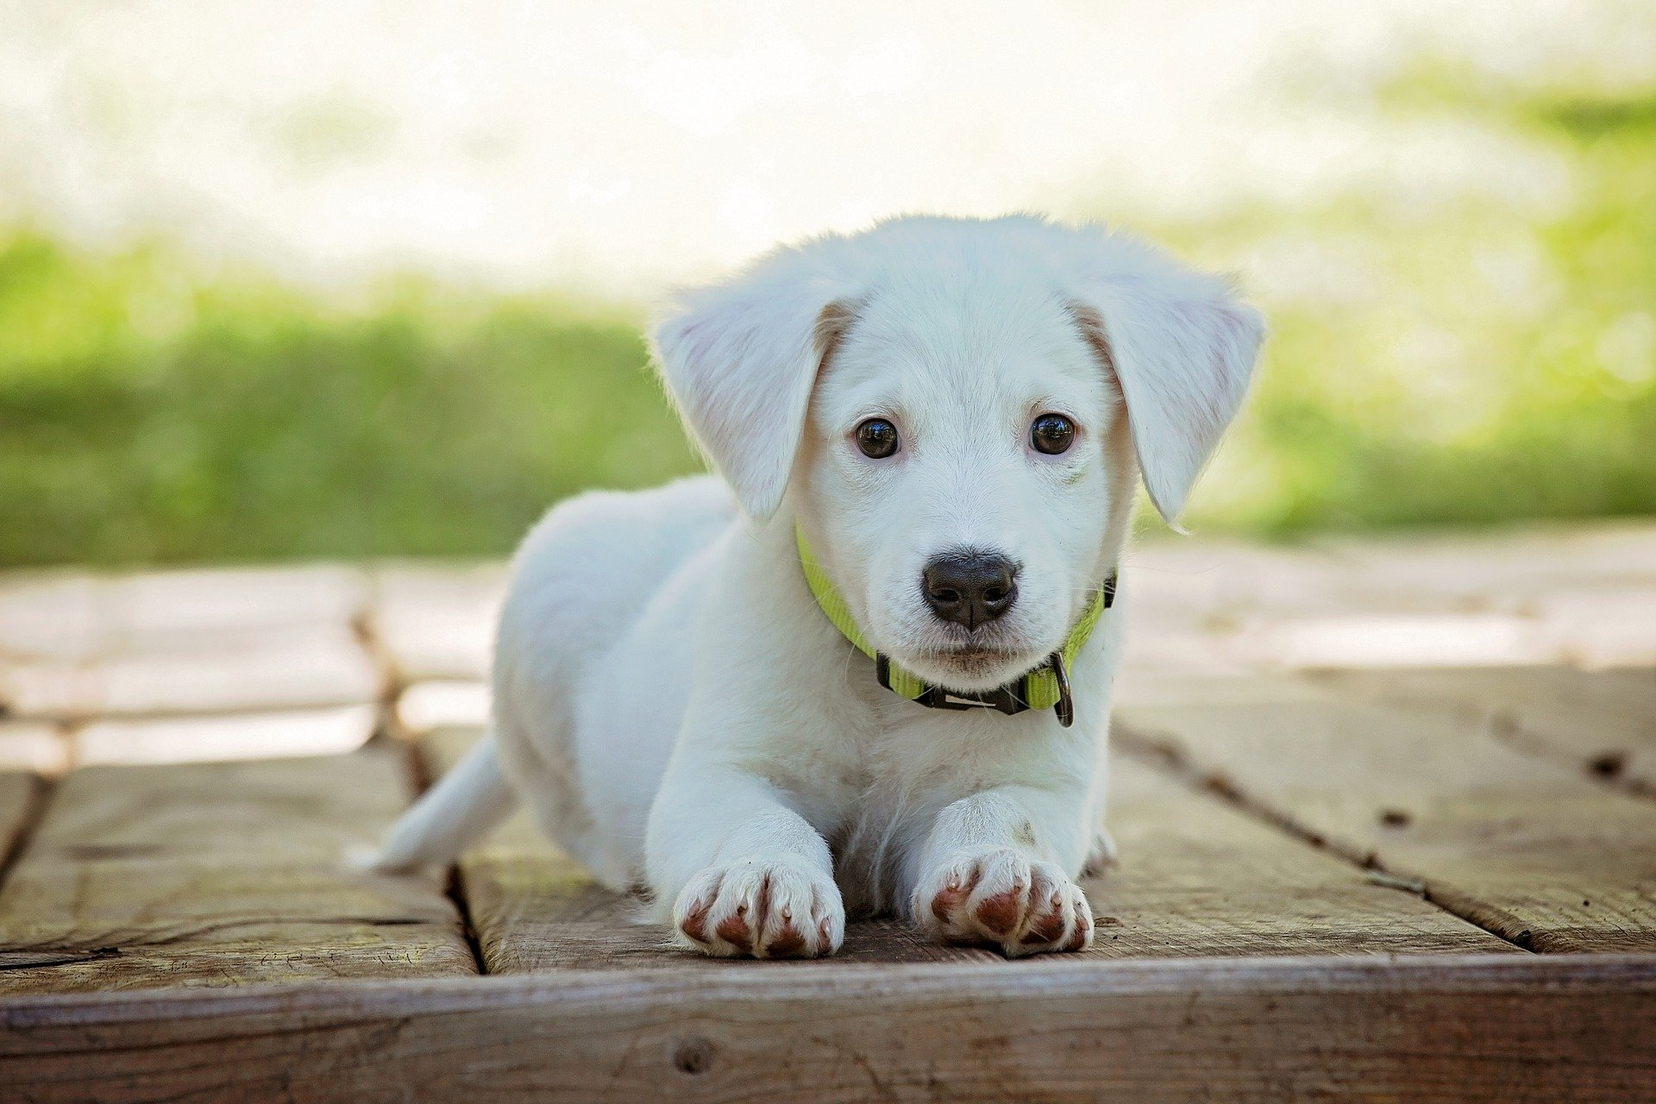
“Features” or “Patterns”

Slide 3
“Features” or “Patterns”

Slide 4
Convolutional Neural Network (CNN or ConvNet)
MFCCs
MFCCs
Filters
Reshape to 49x13 matrix
1D Convolution
MaxPooling 1D
Finds “features” in the image
1D Convolution
MaxPooling 1D
Flatten to vector
Classifier
Softmax
P_{_noise}
P_{_unknown}
P_{hello}
P_{stop}

Slide 6
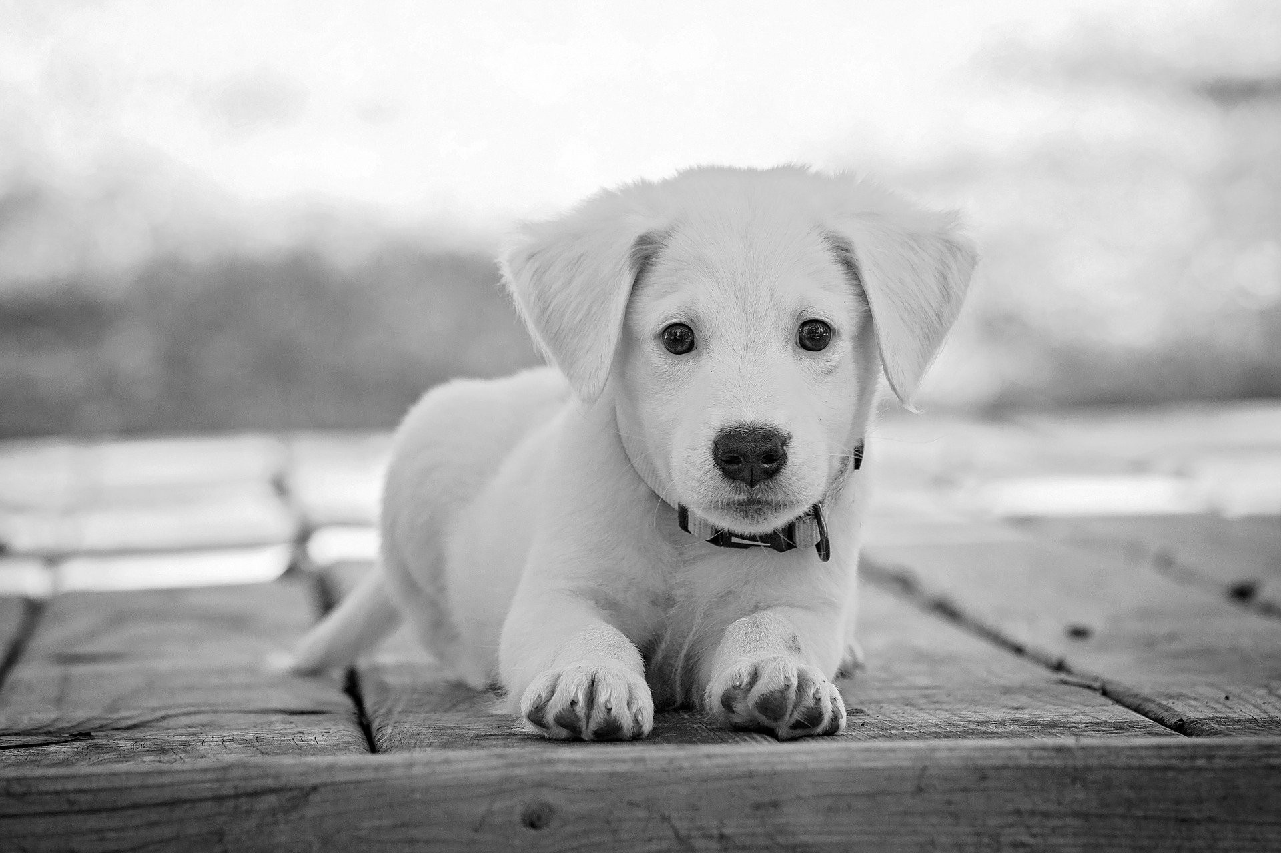

Slide 7


Slide 8
0.32
0.31
0.27
0.38
0.32
0.30
0.27
0.32
0.32
0.35
0.35
0.36
0.36
0.35
0.33
0.30
0.29
* 1.3
* 0.0
* -2.5
* 0.0
* -0.23
* -1.1
0.23
0.38
0.30
0.38
0.32
0.35
0.37
0.32
0.32
0.35
0.35
0.33
0.36
0.35
0.33
0.30
0.29
* 0.0
* 4.7
* -0.8
0.36
0.41
0.22
0.41
0.34
0.36
0.37
0.32
0.32
0.35
0.35
0.35
0.36
0.35
0.33
0.30
0.29
0.21
0.25
0.22
0.35
0.32
0.35
0.37
0.37
0.38
0.38
0.35
0.35
0.36
0.35
0.33
0.31
0.30
0.20
0.19
0.32
0.29
0.29
0.32
0.36
0.38
0.41
0.41
0.36
0.35
0.36
0.34
0.33
0.38
0.35
0.32
0.19
0.18
0.20
0.22
0.30
0.35
0.36
0.38
0.40
0.34
0.35
0.35
0.34
0.35
0.35
0.35
0.20
0.19
0.18
0.19
0.20
0.23
0.32
0.33
0.35
0.38
0.34
0.35
0.35
0.34
0.34
0.35
0.35
0.18
0.19
0.20
0.18
0.19
0.25
0.32
0.33
0.35
0.37
0.34
0.35
0.35
0.34
0.34
0.35
0.35
0.20
0.22
0.15
0.19
0.21
0.23
0.35
0.36
0.36
0.37
0.33
0.33
0.34
0.34
0.34
0.35
0.35
0.18
0.18
0.19
0.20
0.22
0.35
0.40
0.36
0.40
0.38
0.33
0.33
0.34
0.34
0.34
0.34
0.35

Slide 9
0.32
0.31
0.27
0.38
0.32
0.30
0.27
0.32
0.32
0.35
0.35
0.36
0.36
0.35
0.33
0.30
0.29
* 1.3
* 0.0
* -2.5
0.23
* 0.0
* -0.23
* -1.1
0.38
0.30
0.38
0.32
0.35
0.37
0.32
0.32
0.35
0.35
0.33
0.36
0.35
0.33
0.30
0.29
0.36
* 0.0
* 4.7
* -0.8
0.41
0.22
0.41
0.34
0.36
0.37
0.32
0.32
0.35
0.35
0.35
0.36
0.35
0.33
0.30
0.29
0.21
0.25
0.22
0.35
0.32
0.35
0.37
0.37
0.38
0.38
0.35
0.35
0.36
0.35
0.33
0.31
0.30
0.20
0.19
0.32
0.29
0.29
0.32
0.36
0.38
0.41
0.41
0.36
0.35
0.36
0.34
0.33
0.38
0.35
0.32
0.19
0.18
0.20
0.22
0.30
0.35
0.36
0.38
0.40
0.34
0.35
0.35
0.34
0.35
0.35
0.35
0.20
0.19
0.18
0.19
0.20
0.23
0.32
0.33
0.35
0.38
0.34
0.35
0.35
0.34
0.34
0.35
0.35
0.18
0.19
0.20
0.18
0.19
0.25
0.32
0.33
0.35
0.37
0.34
0.35
0.35
0.34
0.34
0.35
0.35
0.20
0.22
0.15
0.19
0.21
0.23
0.35
0.36
0.36
0.37
0.33
0.33
0.34
0.34
0.34
0.35
0.35
0.18
0.18
0.19
0.20
0.22
0.35
0.40
0.36
0.40
0.38
0.33
0.33
0.34
0.34
0.34
0.34
0.35

Slide 10
Convolution filter
ReLU
Input image
Filtered image
Single node in convolution layer

Slide 11

1D Convolution
“hello”
3 x 13 1D kernel
time

Slide 12


1D Convolution
“Hello” (13 x 49 MFCCs)
13 x 3 1D kernel
Output
time
1 x 49 array

Slide 13
Convolutional Neural Network (CNN or ConvNet)
MFCCs
Reshape to 49x13 array
1D Convolution
MaxPooling 1D
Finds “features” in the image
1D Convolution
MaxPooling 1D
Flatten to vector
Classifier
Softmax
P_{_noise}
P_{_unknown}
P_{hello}
P_{stop}

Slide 14
0.32
0.31
0.27
0.38
0.32
0.30
0.27
0.32
0.32
0.35
0.35
0.36
0.36
0.35
0.33
0.30
0.29
0.23
0.38
0.30
0.38
0.32
0.35
0.37
0.32
0.32
0.35
0.35
0.33
0.36
0.35
0.33
0.30
0.29
0.36
0.41
0.22
0.41
0.34
0.36
0.37
0.32
0.32
0.35
0.35
0.35
0.36
0.35
0.33
0.30
0.29
0.21
0.25
0.22
0.35
0.32
0.35
0.37
0.37
0.38
0.38
0.35
0.35
0.36
0.35
0.33
0.31
0.30
0.20
0.19
0.32
0.29
0.29
0.32
0.36
0.38
0.41
0.41
0.36
0.35
0.36
0.34
0.33
0.38
0.35
0.32
0.19
0.18
0.20
0.22
0.30
0.35
0.36
0.38
0.40
0.34
0.35
0.35
0.34
0.35
0.35
0.35
0.20
0.19
0.18
0.19
0.20
0.23
0.32
0.33
0.35
0.38
0.34
0.35
0.35
0.34
0.34
0.35
0.35
0.18
0.19
0.20
0.18
0.19
0.25
0.32
0.33
0.35
0.37
0.34
0.35
0.35
0.34
0.34
0.35
0.35
0.20
0.22
0.15
0.19
0.21
0.23
0.35
0.36
0.36
0.37
0.33
0.33
0.34
0.34
0.34
0.35
0.35
0.18
0.18
0.19
0.20
0.22
0.35
0.40
0.36
0.40
0.38
0.33
0.33
0.34
0.34
0.34
0.34
0.35

Slide 15
0.32
0.31
0.27
0.38
0.32
0.30
0.27
0.32
0.32
0.35
0.35
0.36
0.36
0.35
0.33
0.30
0.29
0.23
0.38
0.30
0.38
0.32
0.35
0.37
0.32
0.32
0.35
0.35
0.33
0.36
0.35
0.33
0.30
0.29
0.36
0.41
0.22
0.41
0.34
0.36
0.37
0.32
0.32
0.35
0.35
0.35
0.36
0.35
0.33
0.30
0.29
0.21
0.25
0.22
0.35
0.32
0.35
0.37
0.37
0.38
0.38
0.35
0.35
0.36
0.35
0.33
0.31
0.30
0.20
0.19
0.32
0.29
0.29
0.32
0.36
0.38
0.41
0.41
0.36
0.35
0.36
0.34
0.33
0.38
0.35
0.32
0.19
0.18
0.20
0.22
0.30
0.35
0.36
0.38
0.40
0.34
0.35
0.35
0.34
0.35
0.35
0.35
0.20
0.19
0.18
0.19
0.20
0.23
0.32
0.33
0.35
0.38
0.34
0.35
0.35
0.34
0.34
0.35
0.35
0.18
0.19
0.20
0.18
0.19
0.25
0.32
0.33
0.35
0.37
0.34
0.35
0.35
0.34
0.34
0.35
0.35
0.20
0.22
0.15
0.19
0.21
0.23
0.35
0.36
0.36
0.37
0.33
0.33
0.34
0.34
0.34
0.35
0.35
0.18
0.18
0.19
0.20
0.22
0.35
0.40
0.36
0.40
0.38
0.33
0.33
0.34
0.34
0.34
0.34
0.35

Slide 16

1D MaxPooling
1 x 49 array
1 x 25 array

Slide 17
1D MaxPooling
1 x 49 array
1 x 25 array

Slide 18
Convolutional Neural Network (CNN or ConvNet)
MFCCs
Reshape to 49x13 array
1D Convolution
16x (1x13) arrays
MaxPooling 1D
Finds “features” in the image
1D Convolution
MaxPooling 1D
Flatten to vector
(1x208) array
Classifier
...
Softmax
P_{_noise}
P_{_unknown}
P_{hello}
P_{stop}

Slide 19
MFCCs
Convolutional Neural Network (CNN or ConvNet)
Reshape to 49x13 matrix
MFCCs
Filters
1D Convolution
MaxPooling 1D
Finds “features” in the image
Dropout (0.25)
1D Convolution
MaxPooling 1D
Dropout (0.25)
Flatten to vector
Classifier
Softmax

